Slide 1

Храми Далекого Сходу
виконала учениця 11-б класу
Осадча Людмила

Slide 2
Архітектура Далекого Сходу характеризується переважанням культового будівництва, а також певною консервативністю. Протягом довготривалого періоду середньовіччя види та форми культової архітектури країн Далекого Сходу (що склалися переважно вже в VI — VIІ ст.) практично не еволюціонують.

Slide 3
Китай

Slide 4
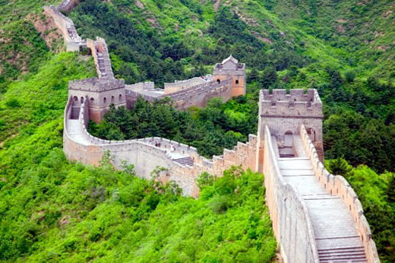
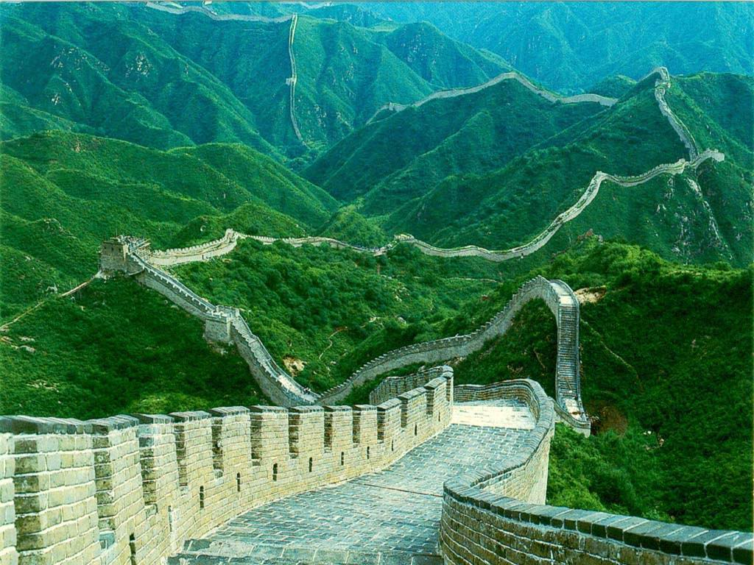
Вели́кий кита́йський мур́— серія кам'яних та земляних укріплень в північній частині Китаю, збудованих з метою захисту північних кордонів Китайської імперії проти вторгнень різних кочових племен. Найстаріша частина муру була збудована ще в сьомому столітті до н. е. Пізніше, будівництво нових секцій тривало аж до 16 століття включно. Одна з найвідоміших частин муру збудована в 220—206 до н. е. першим імператором Китаю Цінь Ші Хуан-ді. Небагато з них дійшли до наших днів.

Slide 5
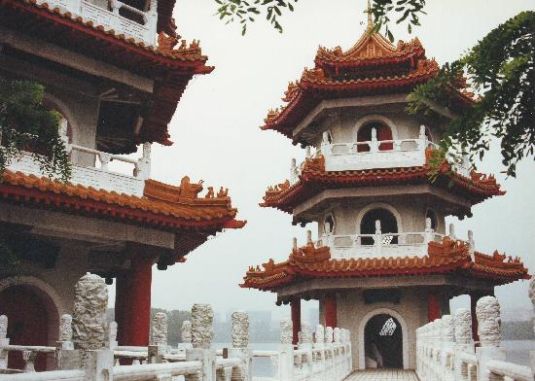
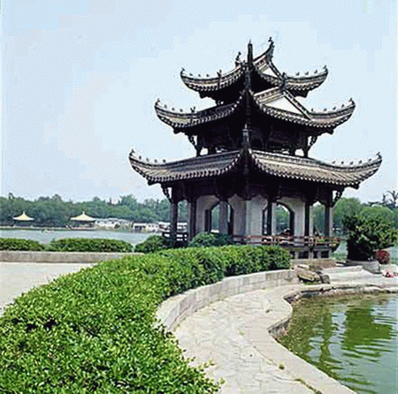
Для китайської архітектури характерні високі дахи складної конфігурації та виділення кольором (червоний та чорний лак) окремих архітектурних елементів (колони, кронштейни).

Slide 6
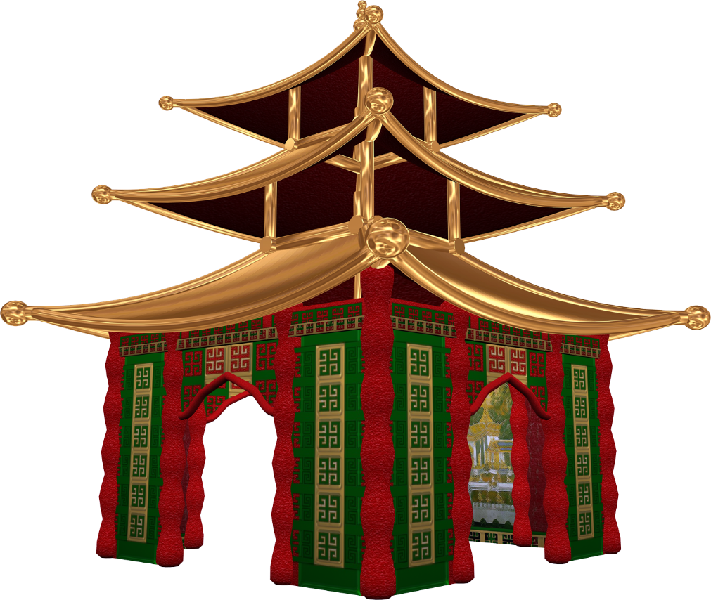
Характерний тип китайської архітектури — пагода — висока струнка багатоярусна башта Найбільше архітектурне досягнення періоду Мін — забудова Пекіну, де були створені урочисті поліхромні палацові та храмові комплекси («Храм Неба» та імператорський палац).

Slide 7
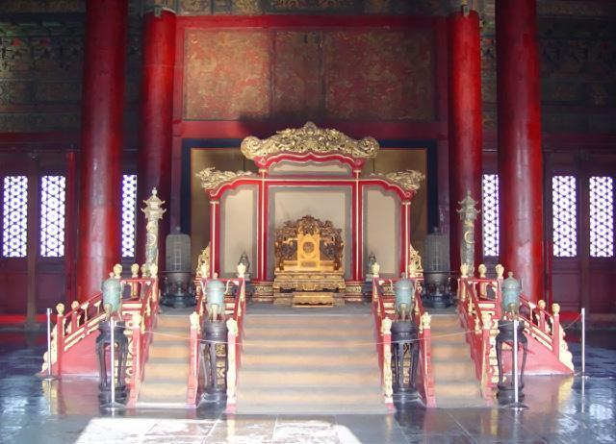
Палац Вищої Чистоти

Slide 8
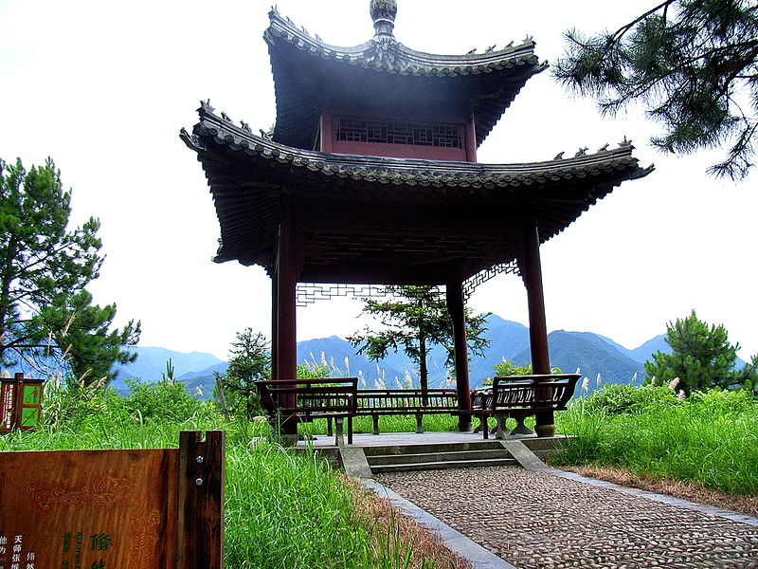
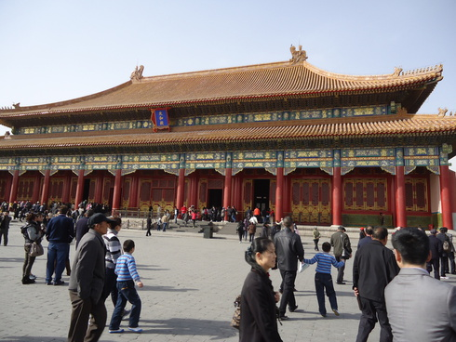
Палац Вищої Чистоти - даоський храмовий комплекс у місті Шанцін, в горах Лунхушань. Палац називається також «столицею безсмертних» і «місцем, де сотні духів отримують завдання». Палац повернутий на південь, а з півночі упирається в гору Сіху.

Slide 9
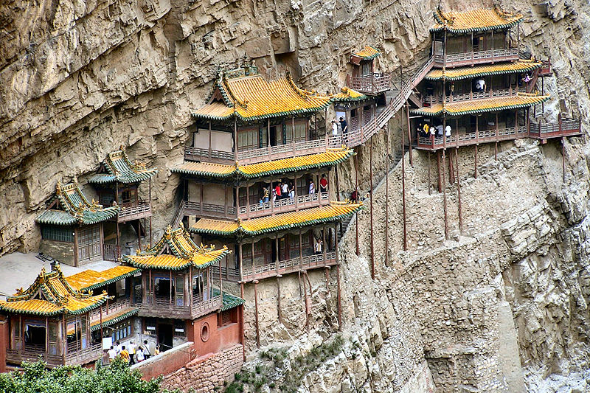
Сюанькун-си

Slide 10
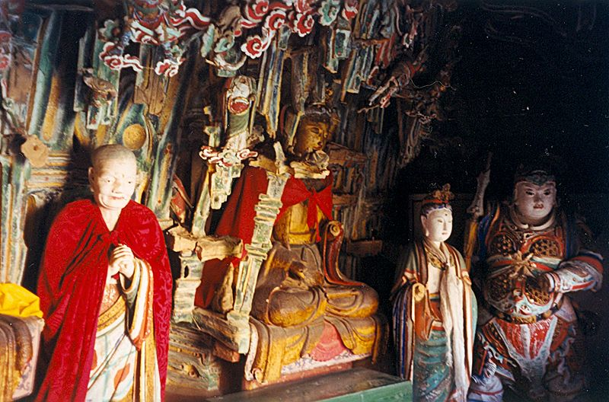
Сюанькун-си - храмовий комплекс, побудований на скелі близько священної гори Хеншань провінції Шаньсі в Китаї. Монастир розташований в 65 км на південний схід від міста Датун.

Slide 11
Японія

Slide 12
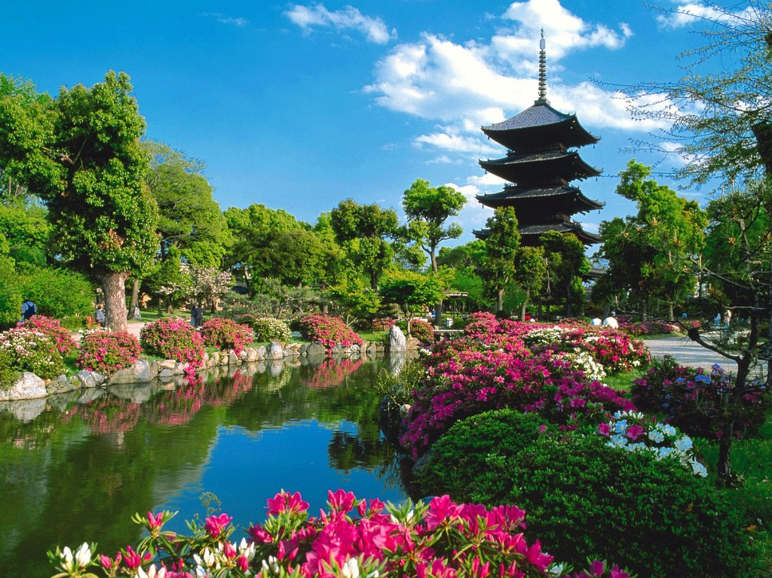
В архітектурі Японії помітні запозичення з китайської архітектури. Для типово японських споруд характерна асиметрія. В цілому, для японської архітектури характерне прагнення до простоти. Будівлі світлі і відкриті, в основному складаються з прямокутних елементів

Slide 13
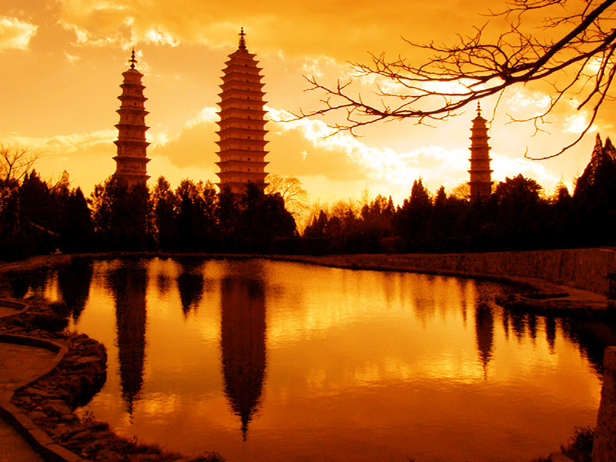
Три пагоди

Slide 14
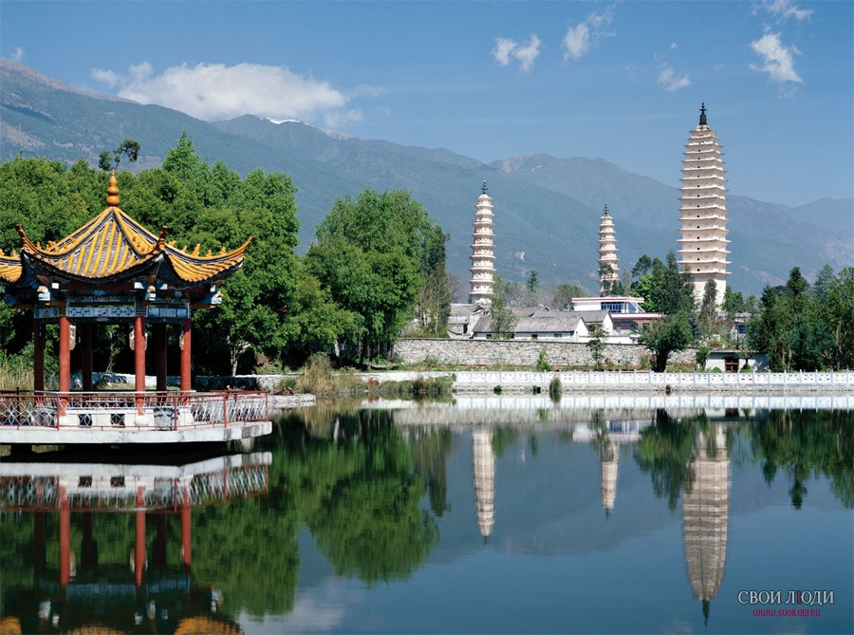
Три пагоди в 1,5 км від міста Далі (китайська провінція Юньнань) - найбільший архітектурний ансамбль часів занепаду династії Тан. Являє собою три цегляні пагоди, розташовані в гірській місцевості по кутах правильного трикутника

Slide 15
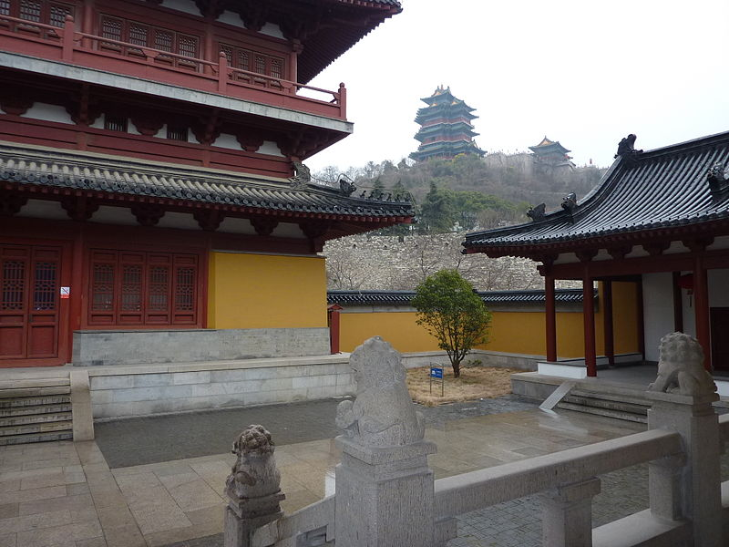
Храми Цзінхай і Тяньфей

Slide 16
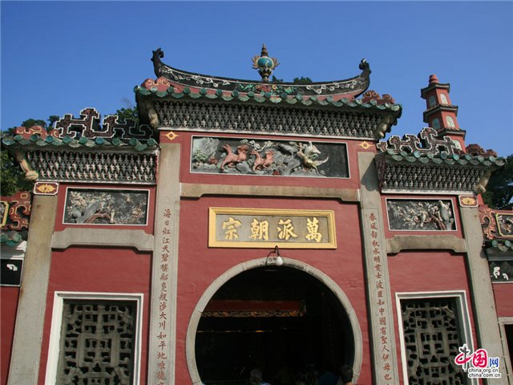
Храми Цзінхай і Тяньфей-гун - два сусідніх храму в Нанкіні із загальною історією, висхідній до періоду океанських плавань флоту Чжен Хе (початок XV століття). Самі храми були практично повністю зруйновані під час воєн з тайпінів та японцями, і відновлені в 1990-их - 2000-их роках.

Slide 17
Камбоджа

Slide 18

Мистецтво кхмерської архітектури базується на понятті осі симетрії за напрямом схід-захід, обов'язкове дзеркальне повторення складових елементів будівель, що протиставляє їх асиметричної складності багатьох ансамблів індійської архітектури того ж періоду.

Slide 19
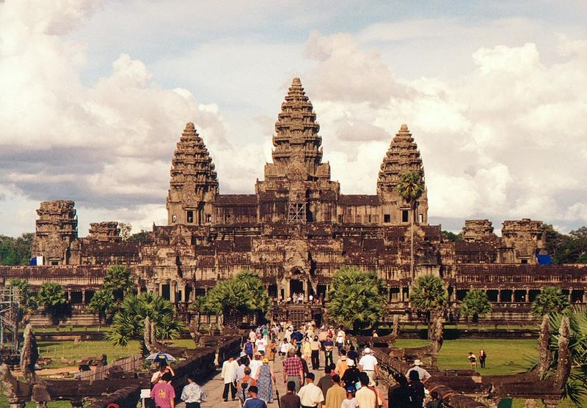
Ангкор-Ват

Slide 20
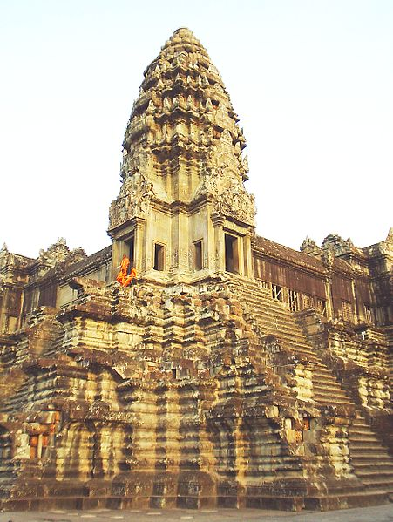
Ангкор-Ват - храмовий комплекс 12 століття у Камбоджі. Є найбільшою культовими споруд та однією з найважлівішіх археологічніх пам'яток світу. Побудованій за часів короля Сур'явармана II .

Slide 21
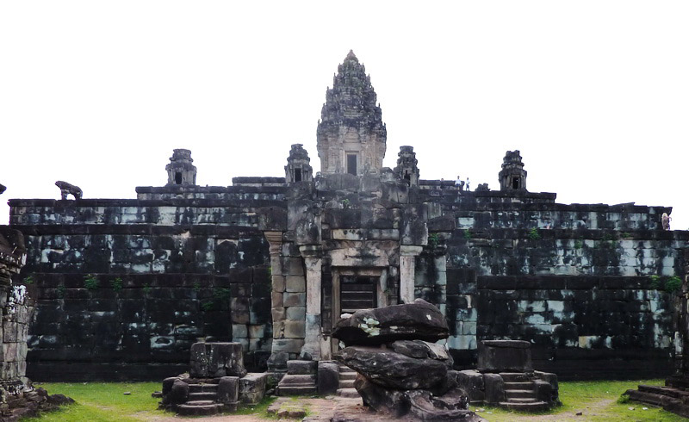
Баконг

Slide 22
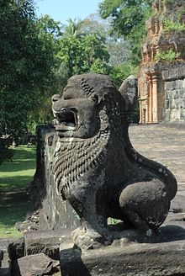
Баконг був державним храмом Індравармана I в Харіхаралае, столиці, заснованої Джаяварманом II в кінці 8-го століття і присвячений богу Шиві.

